Slide 1
Patrones en la Construcción del Modelo Conceptual para Sistemas de Información
CORDERO, Manetta, menna, PULIDO

Slide 2






Modelos
Concepto: Representaciones para facilitar explicación de un sistema.
Objetivo: Brindar predicciones validas de un sistema.
Captura solo algunos aspectos de la realidad.
Esencial para explicar conceptos complejos.

Slide 3

Ingeniería de Requerimientos
Ingeniería de Requerimientos: Identificación y gestión de requisitos.
Requerimientos: Funcionales y no funcionales.
Características: Claros, completos, verificables.
Evitar problemas en el proyecto.

Slide 4

Introducción a los Esquemas Conceptuales
Definición: Representaciones abstractas de un dominio
Propuestas y Metodologías: Variadas para precisión
Validación y Verificación: Correctitud y utilidad

Slide 5

Desarrollo Dirigido por Modelos
Concepto: Modelos como elementos centrales
Beneficios: Mejora de confiabilidad, reducción de errores

Slide 6




Capítulo 3: Los Patrones
Concepto y Características de los Patrones
Introducción y evolución de patrones en software
Concepto: Regla de tres partes (contexto, problema, solución)
Características: Plantilla de modelo de negocio, mejora de calidad
Evolución y Clasificación de Patrones
Evolución: Desde Christopher Alexander hasta hoy
Clasificación: Creación, estructurales, comportamiento, etc.

Slide 7

3. Aplicación de Patrones en MDD
Uso de Patrones: Encapsulación de conocimientos y experiencia
Verificación y Validación: Mejora de calidad y eficiencia

Slide 8

Capítulo 4: Patrones de Procesos de Negocios
Importancia de los BPM en la gestión empresarial
Concepto y ¿Qué Brinda un Proceso?
Concepto: Secuencia de actividades para transformar insumos
Beneficios: Claridad, comunicación, eficiencia
Modelado y Arquitectura de Procesos
Modelado: Representaciones gráficas (BPMN)
Arquitectura: Entradas, salidas, actividades, roles

Slide 9

Patrones de Procesos de Negocios
Definición y Diseño: Soluciones reutilizables para problemas comunes
Plantilla y Especificación: Nombre, intención, estructura, ejemplos

Slide 10
Patrones de Modelado de Procesos
Estructura Básica y Línea de Montaje
Retroalimentación y Tiempo de Llegada
Suministro y Control en Capas
Flujo de Acción

Slide 11

Interfaz Gráfica para el Modelado de Procesos de Negocios
Diagramas BPM: Visualización y comunicación de procesos
Validación y Mejora Continua

Slide 12
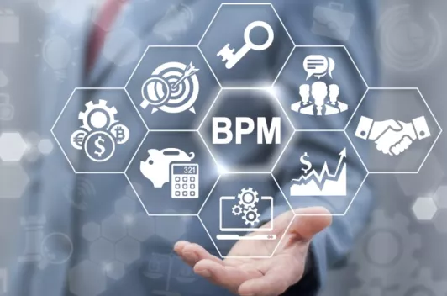
Modelado y Arquitectura De Procesos
Representación grafica del modelado de procesos (BPM).
Entradas, salidas, actividades y roles de un proceso.

